Slide 1
Uluslararası Temel Belgeler
Birleşmiş Milletler İnsan Hakları Evrensel Bildirgesi
Madde 10 Herkes, haklarının, vecibelerinin veya kendisine karşı cezai mahiyette herhangi bir isnadın tespitinde, tam bir eşitlikle, davasının bağımsız ve tarafsız bir mahkeme tarafından adil bir şekilde ve açık olarak görülmesi hakkına sahiptir.

Slide 2
Uluslararası Temel Belgeler
Birleşmiş Milletler Yargı Bağımsızlığı Temel İlkeleri-1985
Örnek Bazı Hükümler
Yargı Bağımsızlığı 1. Yargı bağımsızlığı devlet tarafından güvence altına alınır ve anayasada veya iç hukukta yargı bağımsızlığına yer verilir. Yargı bağımsızlığına saygı göstermek ve gözetmek bütün hükümet kurumlarının ve diğer kurumların görevidir
Yargı bağımsızlığı prensibi, yargılama organının davaları adil bir biçimde görmesini ve tarafların haklarına saygı gösterilmesini gerektirir ve yargılama organına bu imkânı verir.
8. İnsan Hakları Evrensel Beyannamesi’ne uygun olarak, diğer vatandaşlara olduğu gibi yargı organı mensuplarına da ifade, inanç, örgütlenme ve toplanma hakkı tanınır; ancak hâkimler bu haklarını kullanırlarken, her zaman görevlerinin itibarını ve yargının tarafsızlığını ve bağımsızlığını koruyacak tarzda hareket ederler.
9. Hâkimler, kendi menfaatlerini savunmak, mesleki eğitimlerini geliştirmek ve yargı bağımsızlığını korumak için hâkimlerden oluşan örgütler kurabilir, bu örgütlere ve diğer kuruluşlara üye olabilirler.

Slide 3
Uluslararası Temel Belgeler
Bangalor -2002 (Türkiye’de 2006 yılında kabul edildi)
Bağımsızlık
Tarafsızlık
-Eşitlik
-Ehliyet ve Özen
-Dürüstlük
Mesleğe Yaraşırlık

Slide 4
Prof. Dr. İlber Ortaylı, hakim ve savcı adaylarına "Halkla yüz göz olamazsınız. Olduğunuz takdirde adınız çıkar" uyarısında bulundu.
Prof. Dr. İlber Ortaylı, Türkiye Adalet Akademisi’nde eğitim gören hakim ve savcı adaylarına ders verdi.
Burada hukuk sistemini eleştiren Ortaylı, "Türkiye 50 tane tıp fakültesini kaldırır. Çünkü bizim doktorlarımız iyi yetişmiştir. Ama maalesef 10 tane daha hukuk fakültesini kaldıramaz. Yok, yetişmemişiz. Hukuk tarihçisi yok, Roma hukukçusu yok. Bir tahsil gördünüz. Yeterli veya yetersiz olabilir. Kendinizi geliştirebilirsiniz" dedi.
Türkiye gazetesinden Ebru Karatosun'un haberine göre Ortaylı şöyle devam etti:
"Sağda soldaki insanlarla samimi olmayacaksınız. Osmanlı kadısı 25 akçelik en alt kademeden başlar. İki sene bekler ve terfi eder. İki seneden fazla bir yerde tutulmaz. ‘Ahali ile yüzgöz olmasın’ diye. Halkla yüz göz olamazsınız. Olduğunuz takdirde adınız çıkar. Hiçbir şekilde, bilhassa idari yargıda davacı ile yemeğe bile çıkmayacaksınız. Mahallî halktan birinin düğününe gidemezsiniz. Çok tatsız bir meslek olduğunun farkındayız. Ama buna karşılık gittiğiniz yerdeki üniversite hocaları, öğretmenleri ve önde gelenleri ile ahbaplık edebilirsiniz. Tarih okuyun, ama ön planda okumanız gereken edebiyattır. Yabancı dil de bilmeniz gerekir.»
https://odatv.com/hakim-ve-savci-adaylari-ilber-ortayliyi-mi-yoksa-yargitay-baskanini-mi-dinleyecek-19071957.html

Slide 5
Uluslararası Temel Belgeler
Budapeşte İlkeleri -2005
Savcılar her zaman ve her koşulda; Dava açma görevi de dâhil olmak üzere görevlerini daima ilgili ulusal ve uluslararası hukuka uygun olarak icra ederler, Görevlerini adil, tarafsız, tutarlı ve hızlı şekilde yerine getirirler, İnsan onuru ve insan haklarına saygı duyar, bu değerleri korur ve desteklerler, Toplum adına ve kamu yararına hareket ettiklerini dikkate alırlar, Toplumun genel menfaatleri ile bireylerin hak ve menfaatleri arasında adil bir denge kurmaya çalışırlar.

Slide 6
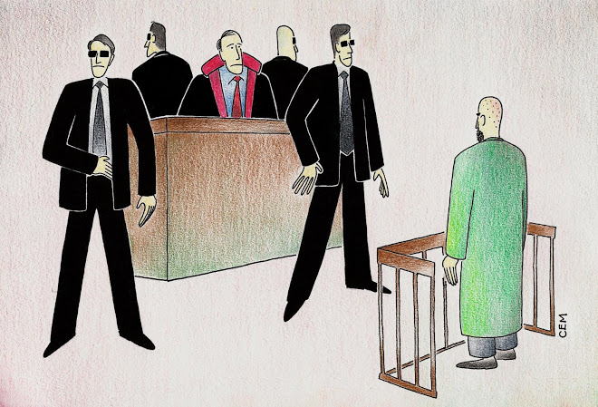
Her türlü etkileme girişimi reddedilmelidir
Mahkemeyi etkilemek için yapılacak tüm girişimler, duruşma salonunda ve yalnızca taraflar veya avukatları tarafından yapılmalıdır. Hâkim, yer yer mahkemede görülmeyi bekleyen konulardaki kararını etkilemek amacıyla mahkeme dışından kişilerin çabalarına maruz kalacaktır.

Slide 7
Hâkimi doğrudan veya dolaylı olarak etkilemek amacıyla yapılan tüm girişimler reddedilmelidir. Bazı durumlarda, özellikle bu girişimler, reddedilmeleri üzerine tekrar ettiğinde, hâkim ilgili girişimleri yetkili idarelere bildirmelidir. Hâkim, ailevi, sosyal veya siyasal ilişkilerin herhangi bir yargı kararını etkilemesine izin vermemelidir.

Slide 8
Mutlak soyutlanma mümkün olmadığı gibi, faydalı da değildir
Bir hâkimin toplumdan ne kadar bağımsız olması beklenir? Hâkimlik mesleği bir defasında “rahiplik gibi bir şey” olarak tanımlanmıştır. Diğer bir hâkimin deyişine göre “Mahkeme reisi bir manastıra gider ve kendini yargısal çalışmaya hapseder". Bu sınırlamalar, günümüzde fazla talepkâr görünebilir, ancak bir hâkime verilen görev "birçok açıdan manastır hayatına özgüdür".
Bir hâkimin diğer insanlardan çok daha katı ve sınırlı bir yaşam ve vazife sürdürmesi beklense de, hâkimden kamusal hayattan tamamen çekilerek yalnızca ev, aile ve arkadaşlar etrafında şekillenen, tamamen özel bir hayat idame ettirmesini beklemek mantıksız olacaktır. Hâkimin yaşadığı toplumdan mutlak surette soyutlanması mümkün olmadığı gibi, faydalı da değildir.

